Slide 1
Audit Carrefour
Magasin: Béja 3
Dr Mejed HENI
M. Souheil DRAOUI
Le 21 février 2018

Slide 2
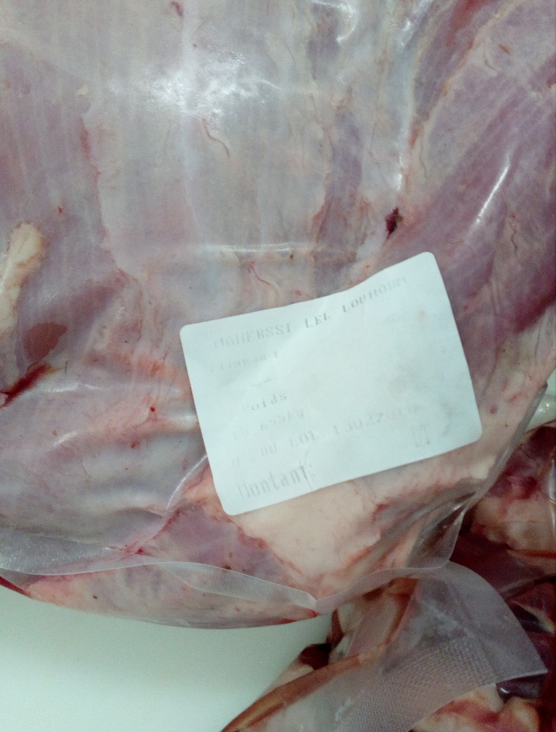
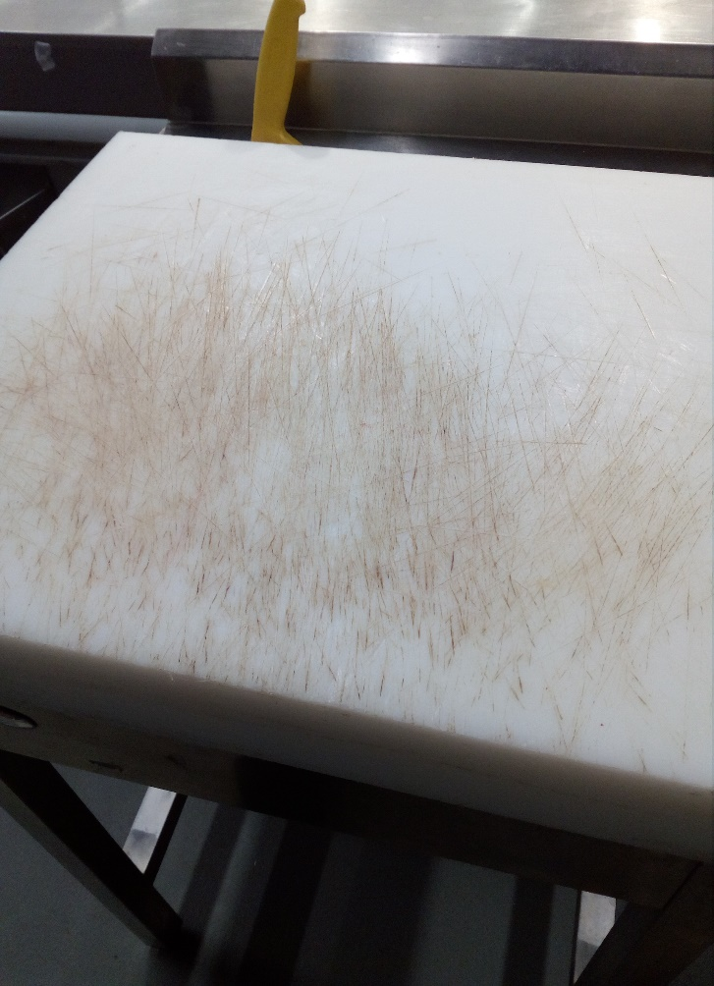
Boucherie: L’étiquette n’est pas lisible. Veuillez renforcer le contrôle à la réception.
Procéder à un rabotage du billot.

Slide 3
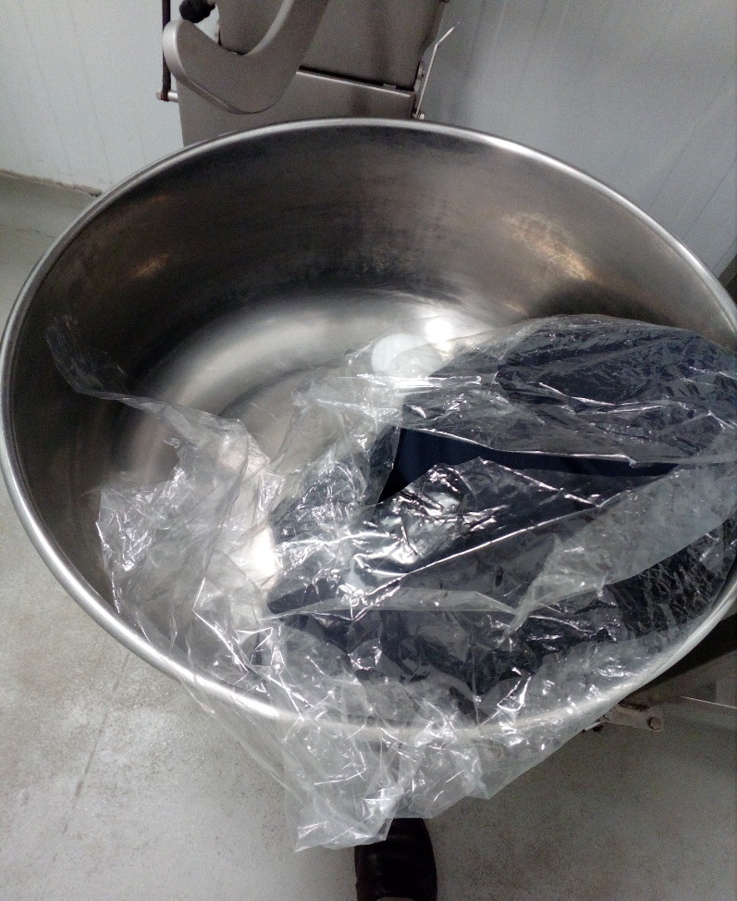
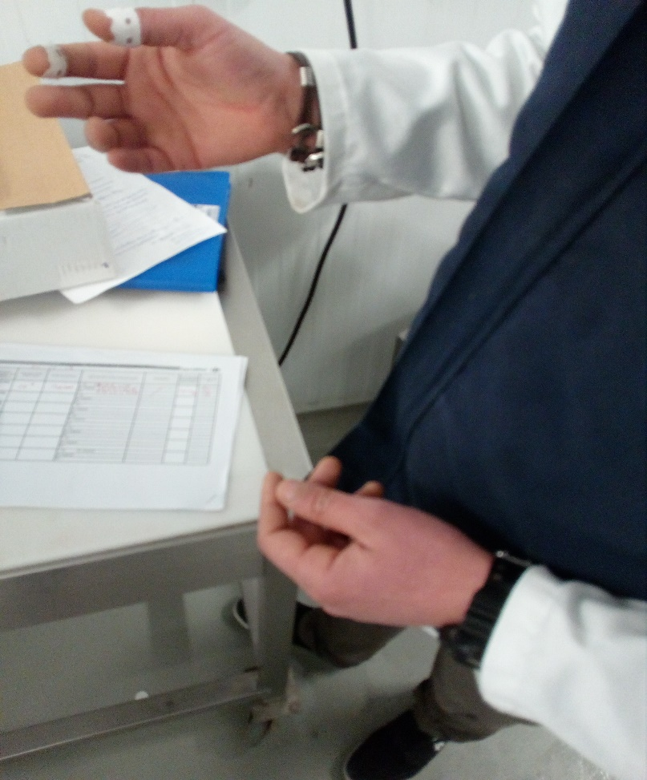
Boucherie: Rangement d’un blouson dans le mélangeur et port de montre et accessoires. Veuillez interdire ces pratiques.

Slide 4
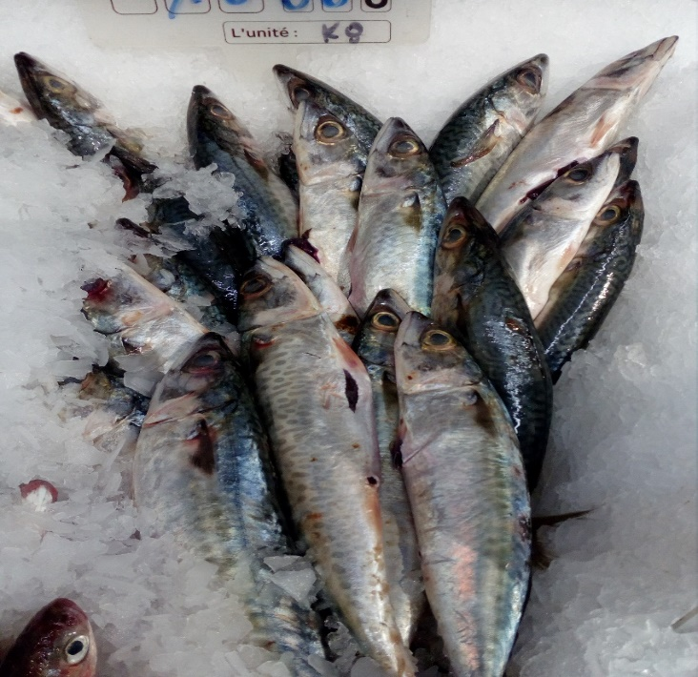
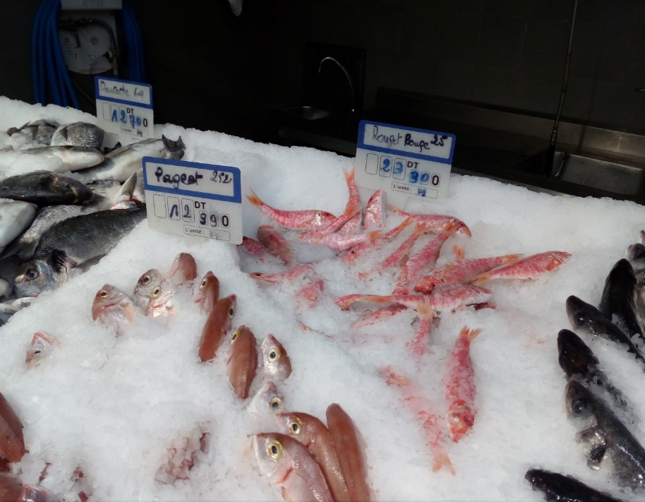
Poissonnerie: Les maquereaux exposées sur l’étale maquaient de fraicheur.
Poissonnerie: Les noms des produits frais sont seulement en français.

Slide 5
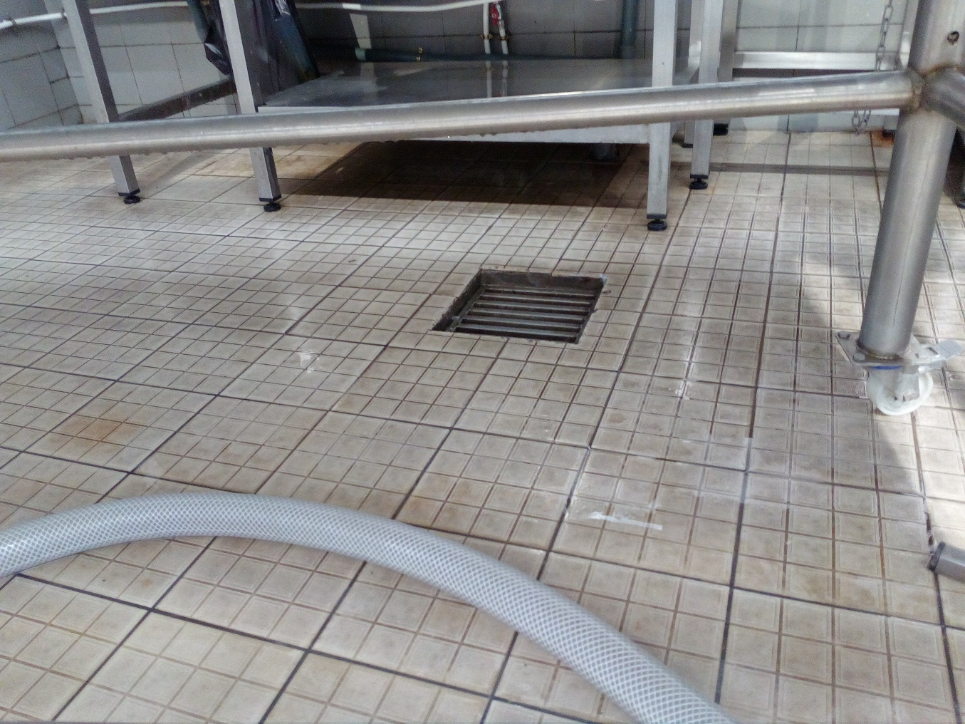
Poissonnerie: La grille du regard d’évacuation d’eau n’était pas au même niveau avec le sol.

Slide 6
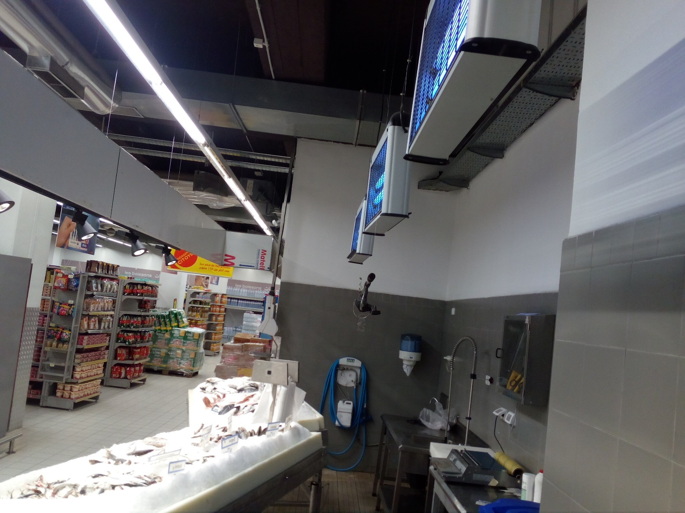
Poissonnerie: Les DEIV sont proches des étales

Slide 7
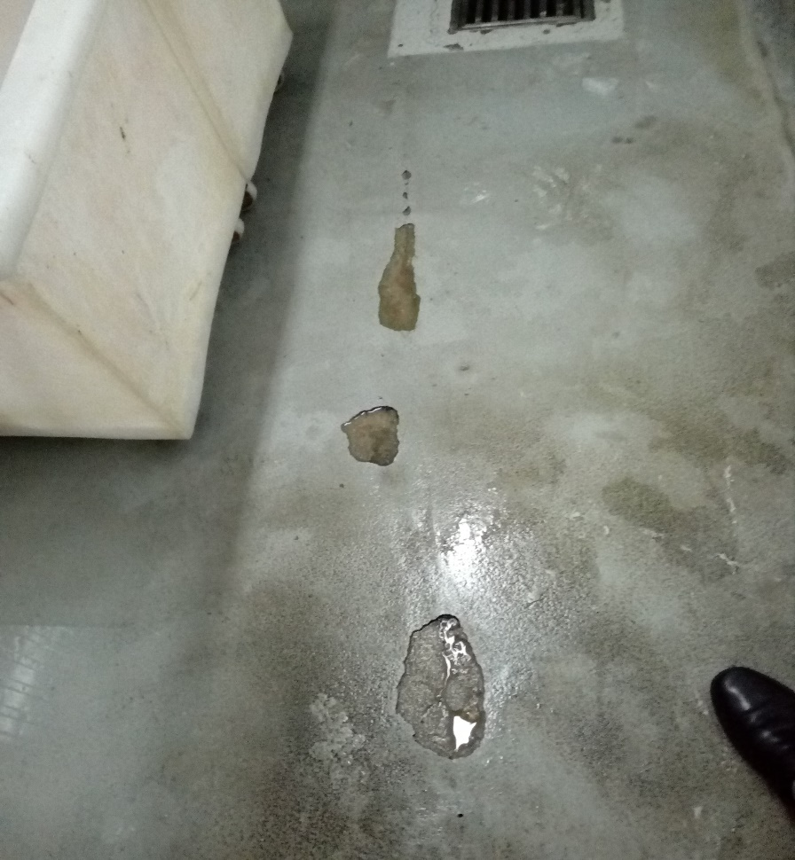
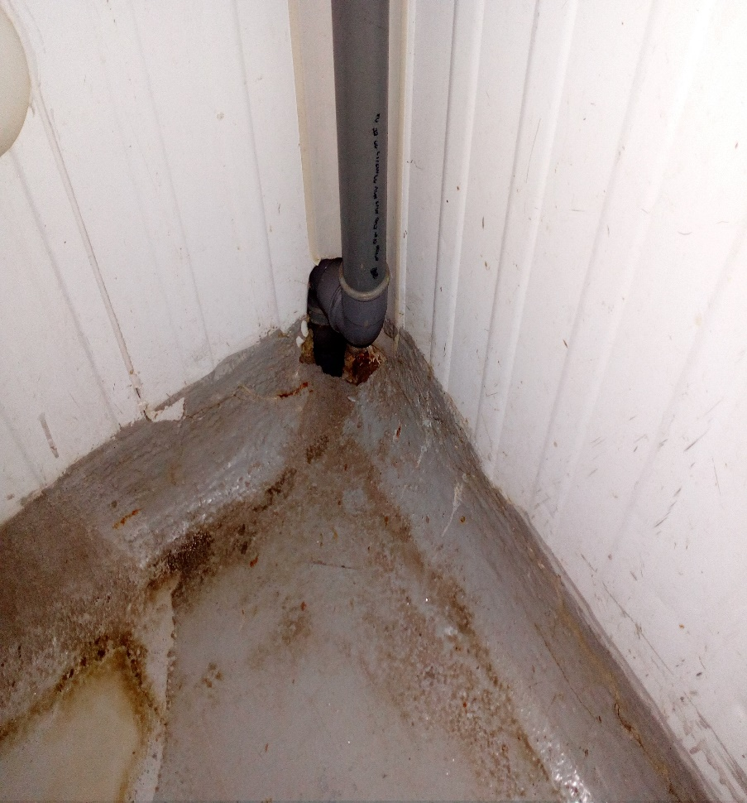
Poissonnerie: La résine du sol au niveau de la chambre froide était écaillée et présence d’un trous qui n’a pas était bien colmaté

Slide 8
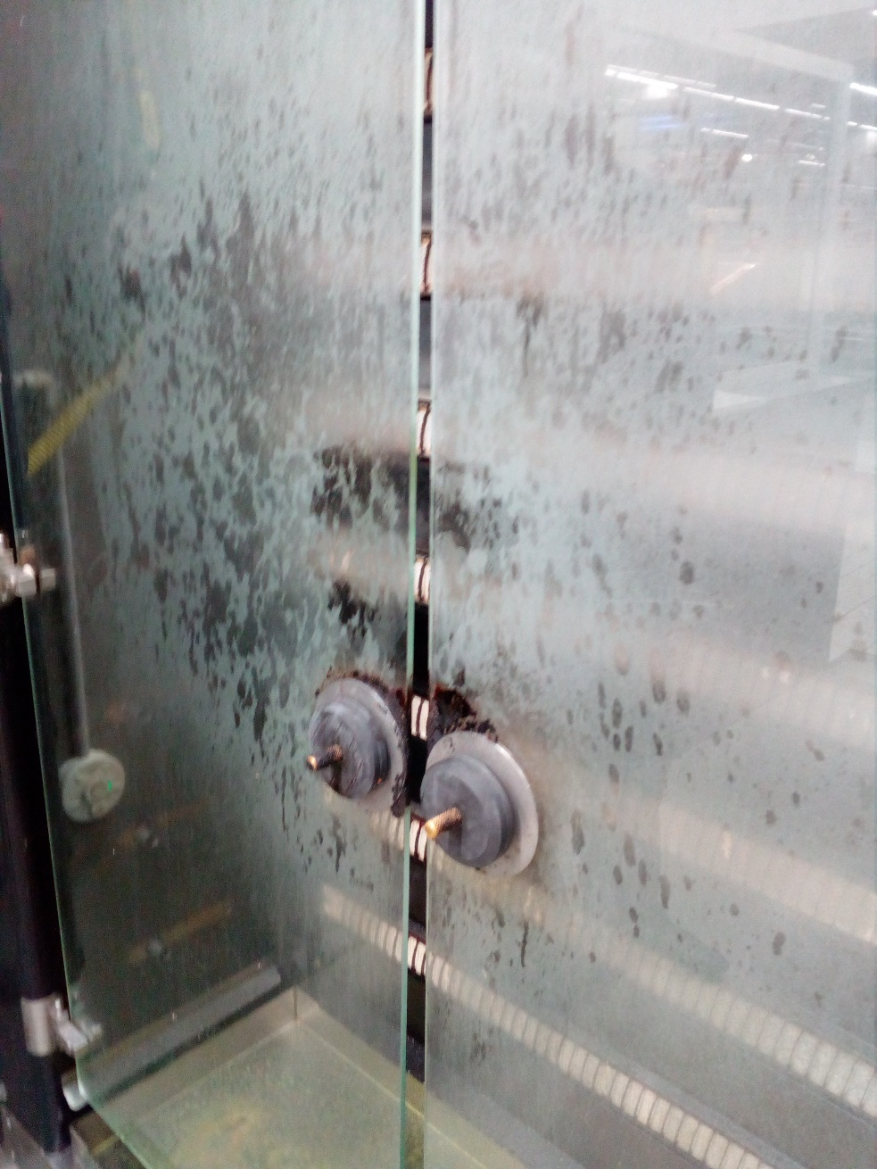
Traiteur: La propreté des vitres de la rôtissoire n'était pas satisfaisante.
La poignée était démontée

Slide 9
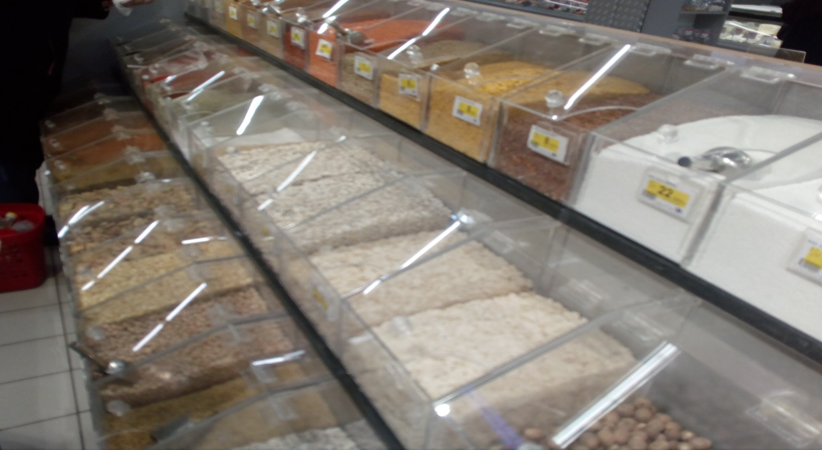
Olives et épices: Plusieurs récipients n'étaient pas munis de pelle.

Slide 10
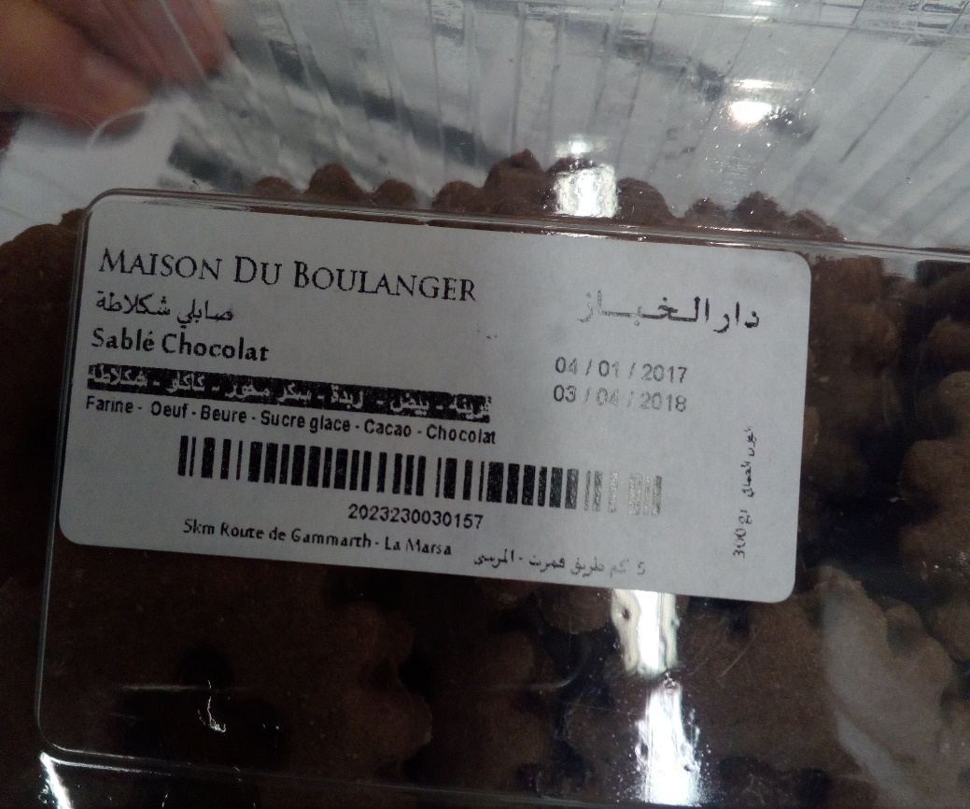
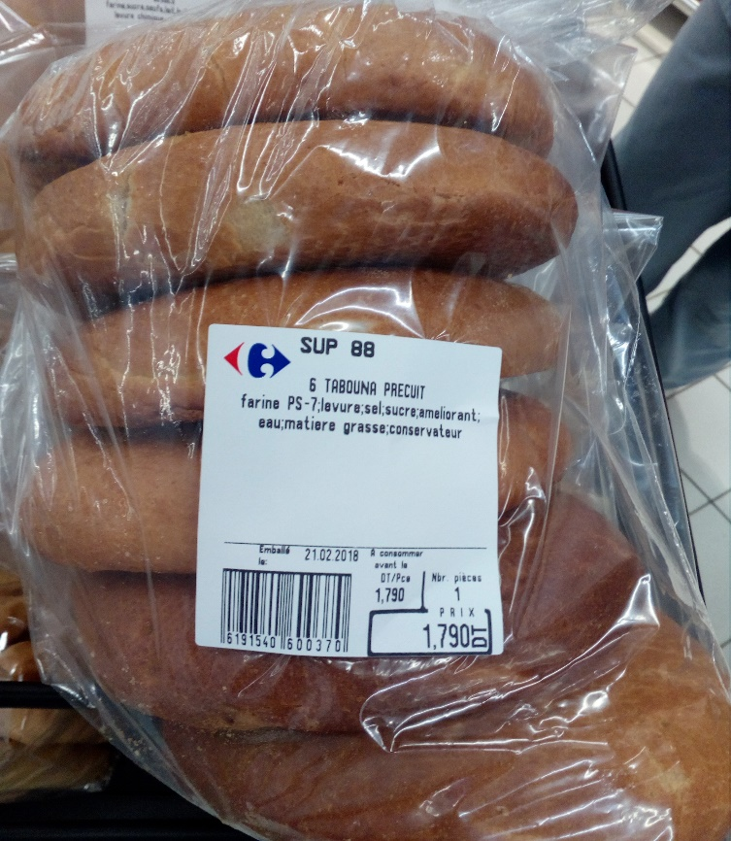
Pâtisserie et boulangerie: Les étiquettes des sablés de "La maison du boulanger" ne présentent pas l'indication de la confiture.
Les étiquettes des pains tabouna cuits en groupe ne présentent pas la DLC.

Slide 11
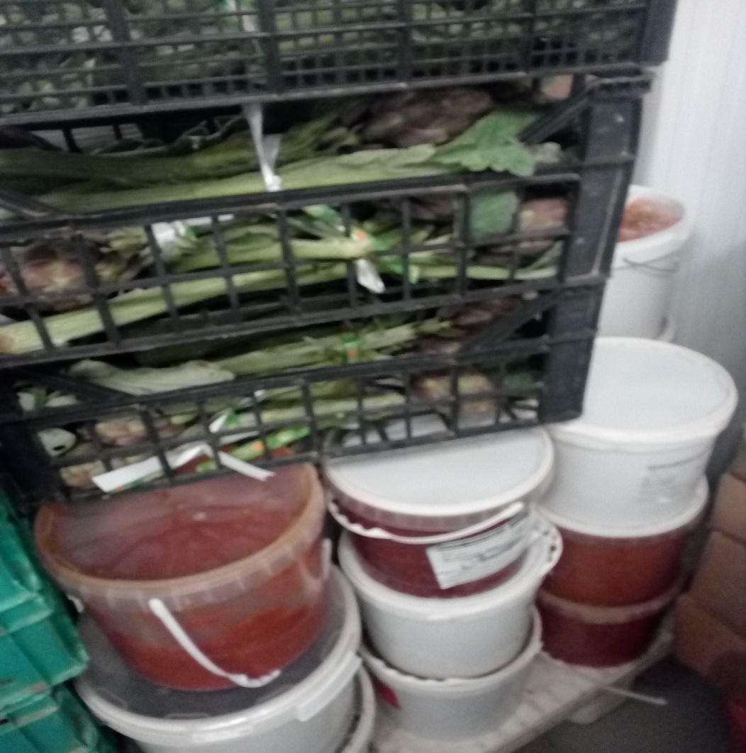
Olives et épices: Les caisses de légumes étaient entreposées sur les seaux des condiments.

Slide 12
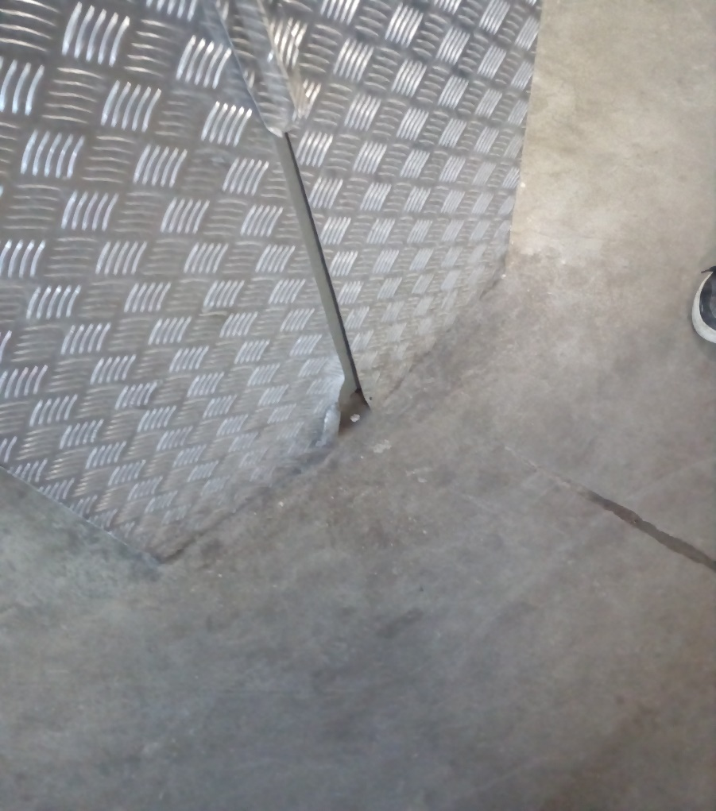
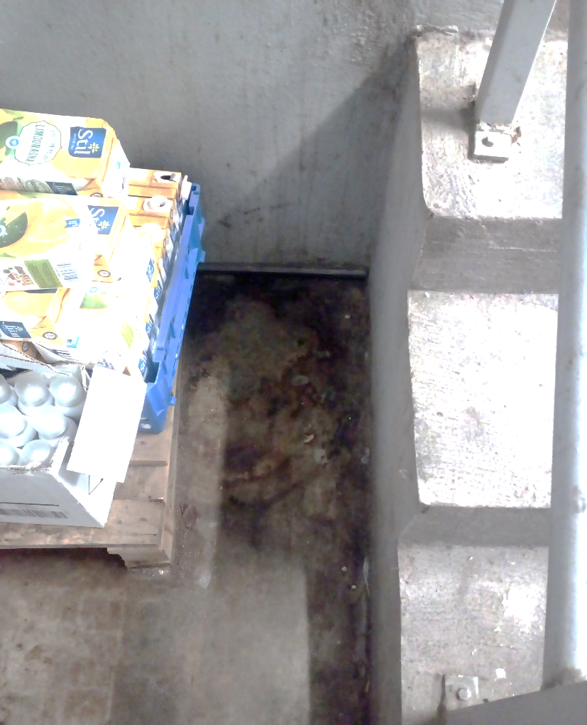
Zone de stockage: Renforcer le nettoyage.
Réparer la tôle en aluminium à l’entrée du monte charge.

Slide 13
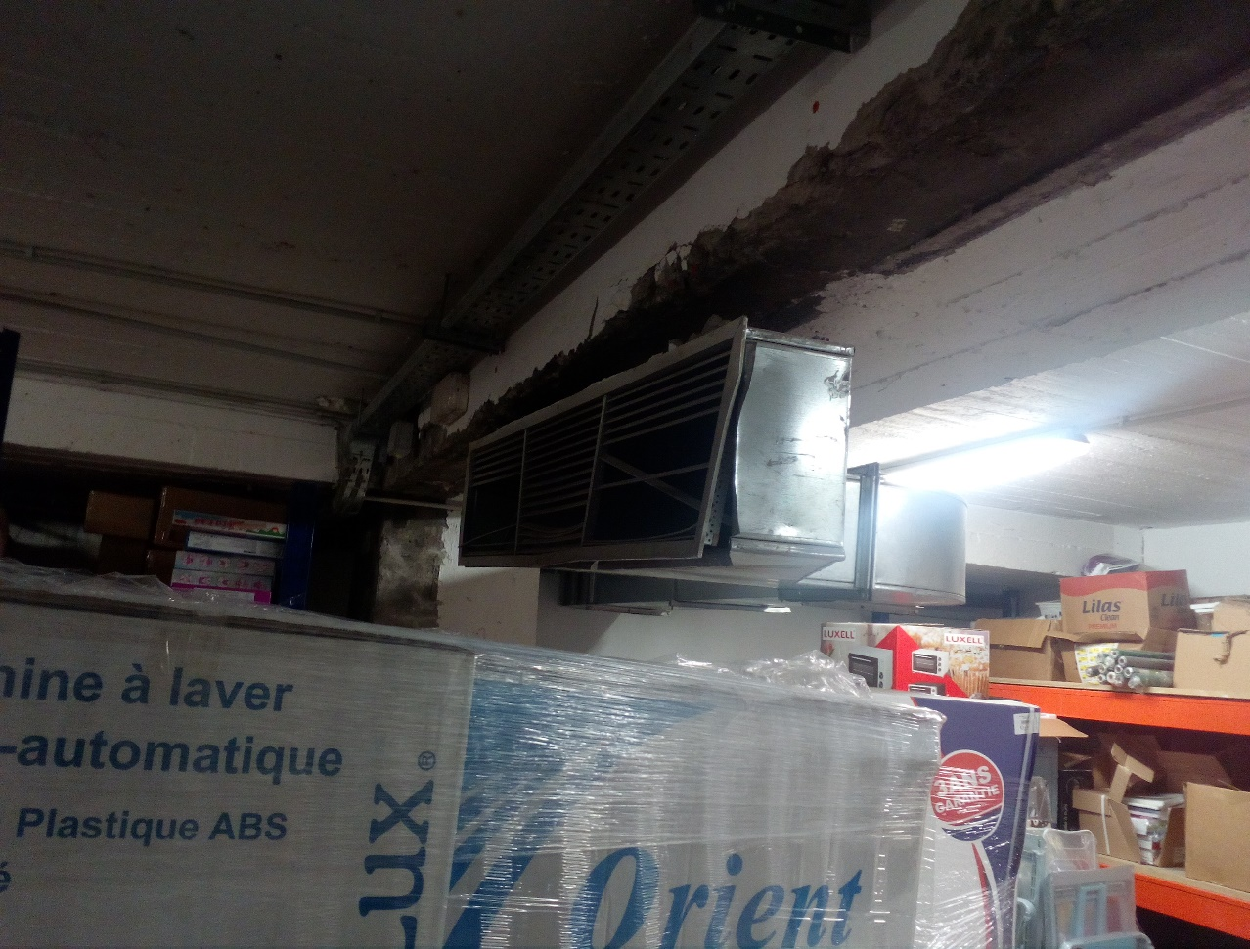
Stock: Suite au travaux réalisés au niveau du stock, la grille d’aération était endommagée .

